Slide 1
E-izvori kao dio zbirki u medicinskim knjižnicama: primjer Središnje knjižnice KBC Sestre milosrdnice u Zagrebu
Gordana Ramljak, Antonija Brodarec
KBC Sestre milosrdnice, Zagreb
http://www.kbcsm.hr/knjiznica/
Stručni skup „ Izgradnja, upravljanje i evaluacija zbirki”
Nacionalna i sveučilišna knjižnica u Zagrebu, 12.04.2019.

Slide 2
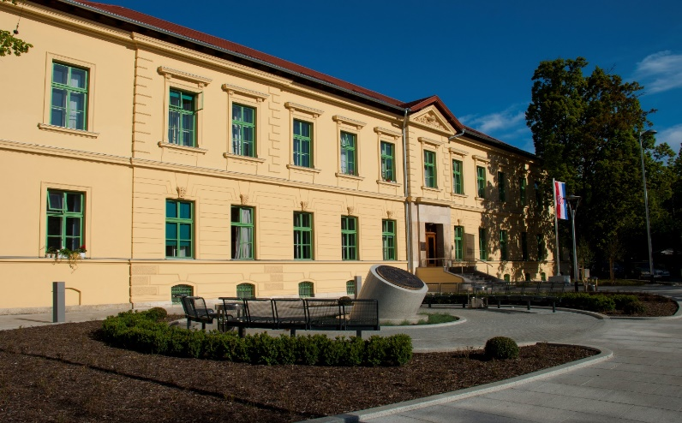
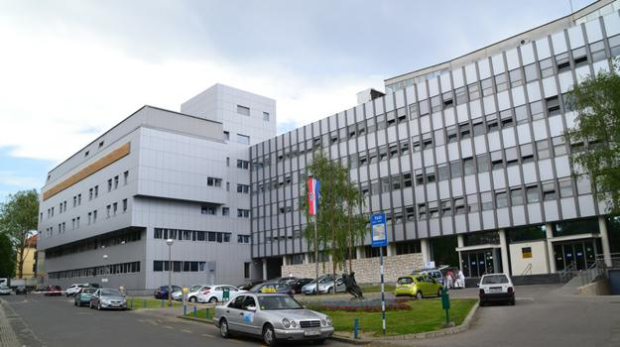
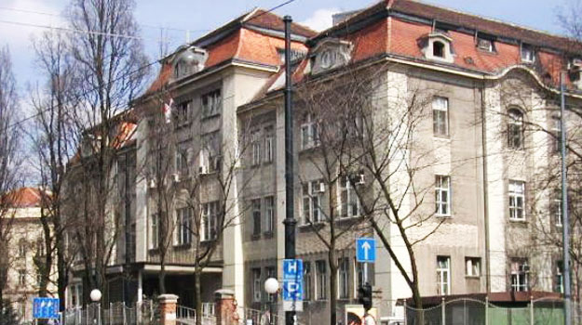
Klinički bolnički centar Sestre milosrdnice, Zagreb

Slide 3

Središnja knjižnica KBC Sestre milosrdnice
Notes:
3

Slide 4
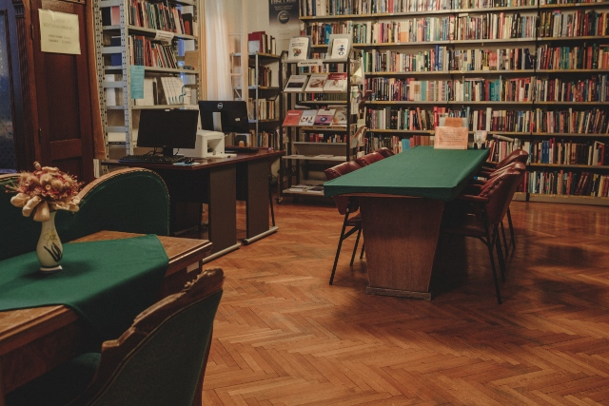
Središnja knjižnica KBC Sestre milosrdnice
Notes:
4

Slide 5
Knjižnica KBC Sestre milosrdnice
specijalna medicinska tj. bolnička knjižnica
3 lokacije od 2010.
Središnja knjižnica, Vinogradska c. 29
ogranci: Knjižnica KBCSM u Draškovićevoj 19 (u Klinici za traumatologiju KBCSM) i
Knjižnica KBCSM u Ilici 197 (u Klinici za tumore KBCSM).

Slide 6
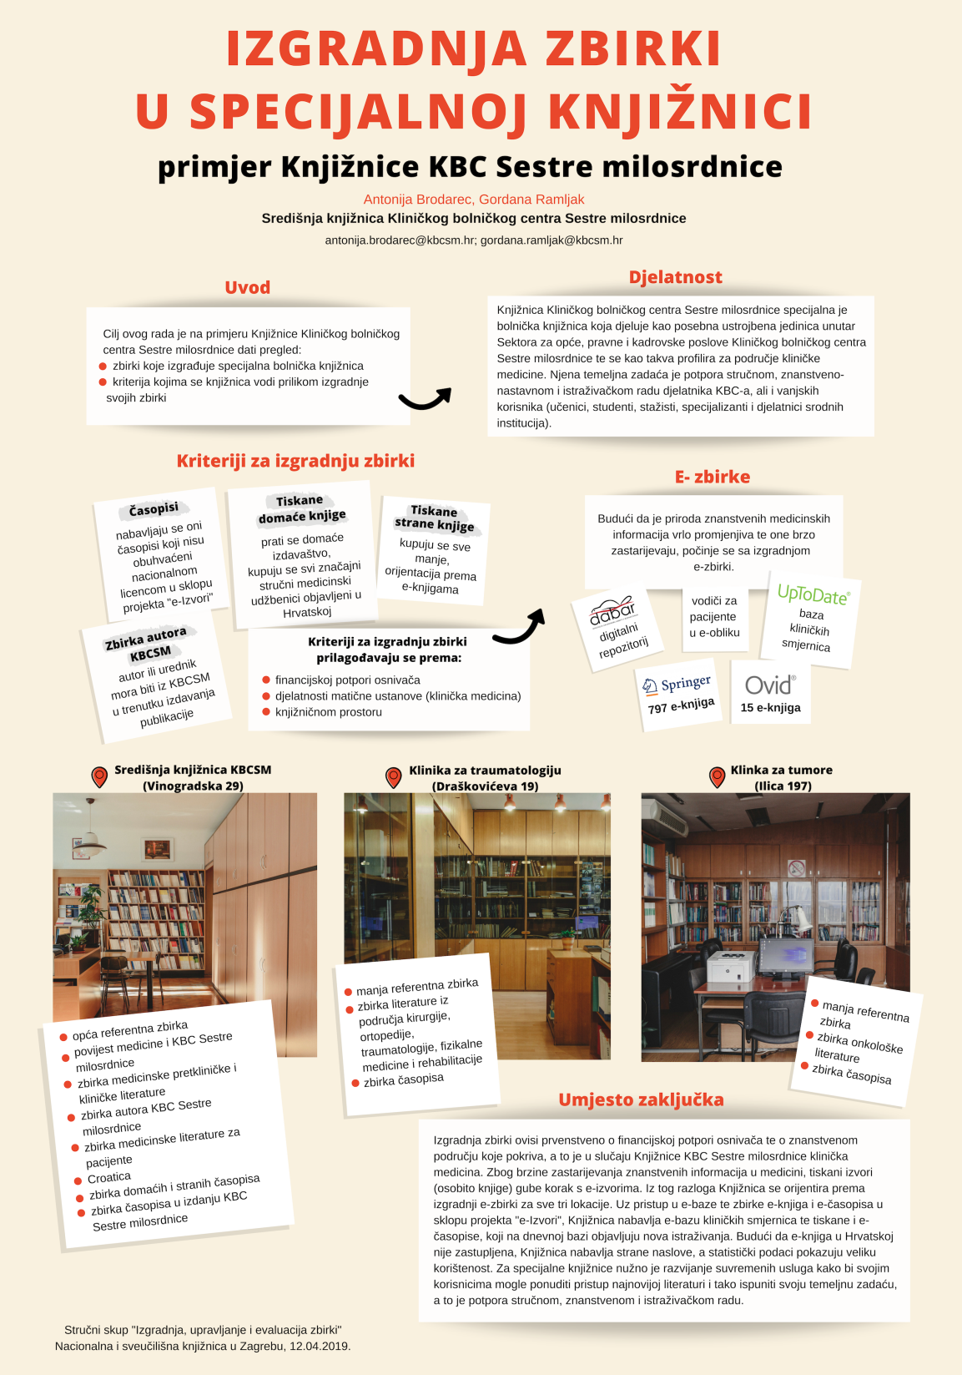

Slide 7
Načela izgradnje zbirki
Ustanova i korisnici
stručni, znanstveno-istraživački i znanstveno-nastavni rad
Područje znanosti
biomedicina +
Priroda informacija --→ vrste izvora (P --- E) (Č ---K)
Financijske mogućnosti -------------→ !!! --→ koordinacija, konzorciji
Potrebe i korištenje -----→

Slide 8
Ustanova i korisnici
ustanova iz Upisnika znanstvenih organizacija pri MZO
znanstveno-nastavna baza više fakulteta i sveučilišta (Sveučilište u Zagrebu: MF, SF, FBK, FF, ERF, KF, ZVU; MF Sveučilišta u Rijeci, Osijeku, Splitu, Sveučilište u Mostaru)
zdravstvena ustanova (1.149 kreveta)
Broj svih djelatnika: 3.800
Broj zdravstvenih djelatnika/suradnika: 2820 (VSS, VŠS, SSS)
Broj djelatnika sa znanstvenim stupnjem : 273 (Z, ZN, N zvanje 158)

Slide 9
Načela izgradnje zbirki
Od osnovnih načela za izgradnju knjižničnih zbirki u specijalnoj znanstvenoj knjižnici najvažnije je načelo zastupljenosti određenog područja znanosti → biomedicina →
biomedicinske informacije zastarijevaju jako brzo
Zbirke tekuće inozemne periodike (P, P+E, E)
Zbirke tekuće domaće periodike (P, E)
Sekundarne publikacije (bibliografske, indeksne, citatne) (E)
Monografske publikacije Croatica (P) inozemne (P, E)

Slide 10
Oblik nabave u Knjižnici KBCSM
Razmjena za časopise, koje izdaje KBCSM
Pokloni
Kupnja (vlastita sredstva, MZO)
Koordinacija (npr. strana periodika, SZI 1991. -2001.)
Konzorcijalna nabava
Tiskani izvori
E-izvori

Slide 11

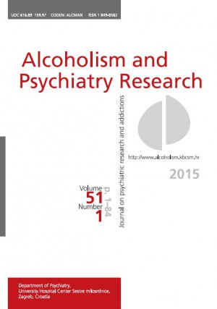

Znanstveni i stručni časopisi
3 tekuća + 1 diskontinuiran (Symposia Otorinolaryngologica)
1962
1964
1971

Slide 12
Koordinacija u nabavi strane periodike
(SZI 1991. – 2001.)
Broj stranih biomedicinskih tiskanih časopisa u RH- podaci za 1992.godinu 1354 časopisa
Damira Kraljević, Mladenka Bekavac, Gordana Ramljak, Anamarija Laboš. Zastupljenost stranih medicinskih časopisa u knjižnicama RH u 1992. godini. //Sažeci 29. skupštine Hrvatskog bibliotekarskog društva, Bizovačke Toplice, 22.-24.rujna 1994, str. 25 . (poster)
70% (948) unikatnih naslova
1,7% (23) naslova (opći i visoki IF) ponavlja se 7-14 puta
Katalog periodike u biomedicinskim knjižnica RH
dostupno na http://ark.mef.hr/katalog.htm

Slide 13
Koordinacija u nabavi strane periodike
(SZI 1991. – 2001.)
Knjižnica KBSM (samostalna ustanova)
107 stranih tiskanih naslova (od toga 1/3 MZT)
2 indeksne/sekundarne publikacije (IM i CC)
Knjižnica Klinike za traumatologiju (samostalna ustanova)
25 stranih naslova (od toga 3 MZT)
Knjižnica Klinike za tumore (samostalna ustanova)
26 stranih (od toga 18 MZT)

Slide 14
Konzorcijalna nabava
(2004. – danas)
Radna skupina Povjerenstva za strane znanstvene časopise i baze podataka pri Ministarstvu znanosti, obrazovanja i športa RH - utvrđivanje liste stranih znanstvenih časopisa na temelju pristiglih prijedloga/dotadašnje nabave institucija u sustavu znanosti i visokog obrazovanja
1353 naslova stranih časopisa u SZI Podsustavu biomedicine→ deduplikacija →996 unikatnih tiskanih stranih časopisa
Središnja knjižnica KBSM: 70 stranih naslova ( 41 vl.sredstva + 29 MZOŠ)
Knjižnica Klinike za traumatologiju: 22 strana naslova ( 16 vl.sredstva + 6 naslova MZOŠ)
Knjižnica Klinike za tumore: 23 strana naslova ( 4 vl.sredstva + 19 MZOŠ)

Slide 15
Konzorcijalna nabava (2004. – danas)
→ E-izvori
Orijentacija MZOŠ-a na kolekcije e-časopisa, e-knjige, e-baze
Pristup putem IP raspona za Knjižnicu KBC SM, te Knjižnicu Klinike za traumatologiju i Klinike za tumore (znanstvene ustanove i znanstveno-nastavne baze)
Knjižnice sve 3 ustanove za svoje zbirke i dalje nabavljaju vlastitim sredstvima:
- tiskane domaće i inozemne knjige,
- tiskane i elektroničke inozemne časopise, koji nisu zastupljeni u
drugim knjižnicama ili nisu dio e-izvora u konzorcijalnoj nabavi
- online-baza kliničkih smjernica od 2015.- danas

Slide 16
E-izvori – SVE VAŽNIJI
SLOBODAN PRISTUP u najvažniju bazu medicinskih informacija Medline 1996. godine putem mrežnog sustava PubMed od izuzetnog je značaja za područje biomedicine
OTVORENI PRISTUP (OA) - pojava i širenje otvorenog pristupa također imaju snažan učinak na formiranje knjižničnih zbirki,
ONLINE/E-BAZE, poglavito inozemne (baze cjelovitih tekstova, bibliografske, indeksne i citatne, itd.) su nezaobilazni izvor znanstvenih i stručnih informacija u biomedicini

Slide 17
E-izvori (vlastita sredstva)
Tiskani izvori -----→ E-izvori
ČASOPISI, E-KNJIGE
2011. – 2015. pretplata na 24 strana naslova časopisa (P, P+E, E)+ 10 razmjena (T)
2016. pretplata na 3 strana časopisa ( E ) + 9 (T) razmjena;
787 e-knjiga Springer
2017. 1 strani časopis (E) + 9 (T) + 6-knjiga OVID
2018. 1 strani časopis (E) + 9 (T) + 9 e-knjiga OVID

Slide 18
E-baze
1. Online-baze /E-baze MZOŠ (indeksne/citatne, e-kolekcije, EBM – medicina utemeljena na dokazima)
2. PubMed – slobodno dostupna baza od 1996.g.
3. e-baza kliničkih smjernica vl.sredstvima (2/3 BUDŽETA)
2015. e-baza klin. Smjernica UpToDate (4 godine, do 1.10.2019.)

Slide 19
E-baza kliničkih smjernica
UpToDate
Pretplata (4 godine- kontrola porasta cijena)
Statistike korištenja rastu iz godine u godinu (korisnost informacija, popularizacija, navika)
25.469 pretraživanja (1.10.2015. – 1.10.2016.) tjedno 498
34.580 pretraživanja (1.10.2016. – 1.9.2017.) tjedno 651
35.242 pretraživanja (1.10.2017. – 1.10.2018.) tjedno 678

Slide 20
E-knjige
E-knjige
RH – stručna e-knjiga na hrvatskom nije zaživjela
Biomedicina – engleski jezik
Zbirke e-knjiga ili nabava pojedinih knjiga VL.SREDSTVIMA
2016. prve e-knjige, 797 e-knjiga Springer (izdanje 2015./2016.)
2017. 6 e-knjiga izdavača LWW/platforma OVID
2018. 9 e- knjiga izdavača LWW/platforma OVID
2019. planovi za e-kolekciju Springer, pojedinačne knjige EBSCO, OVID

Slide 21
E-KNJIGE /statistika korištenja
2017.g.
286 OVID 4.295 Springer
2018. g.
321 OVID 4.665 Springer

Slide 22
E-KNJIGE
E-zbirka ili pojedinačne e-knjige /GODINA IZDANJA!
Kupnja ne pretplata
Izdavač ili agregator
Platforma/PRISTUP
Katalog / mrežna stranica
Licencni ugovori, DRM, broj simultanih korisnika
Popularizacija /edukacija

Slide 23
Zaključak
Statistike korištenja e-izvora pokazuju da se biomedicinske e-knjige koriste više nego što se moglo pretpostaviti (u biomedicini su časopisi značajniji izvor zn. i stručnih informacija nego knjige).
E-časopisi su i dalje vrlo važan i ažuran izvor znanstvenih informacija u biomedicini.
Visoke statistike korištenja e-baze kliničkih smjernica opravdavaju nabavu iako je cijena visoka → mini-konzorcij/ EU fondovi
Kombinacijom tiskanih i e-izvora biomedicinskih informacija Knjižnica KBCSM izgrađuje svoje zbirke kroz nabavu vlastitim sredstvima te pristupom u e-izvore, koji se nabavljaju za znanstvene i akademske ustanove u RH.
Knjižnica KBCSM uspješno ispunjava temeljnu zadaće velike bolničke knjižnice, a to je potpora stručnom, znanstveno-nastavnom i istraživačkom radu.
Cjeloživotno stručno i znanstveno usavršavanje zdravstvenog osoblja -> izravna korist društvo u cjelini

